Slide 1
SYP1 Systemplanung und Projektentwicklung Teil 8: Qualitätsmanagement 1 - Grundlagen

Slide 2
Organisatorisches
Erklärungen zu den Folien
Die Folien basieren auf umfangreicher Literatur und eigener Erfahrung. Der Inhalt wird verdichtet wiedergegeben. Es ist daher auch ein aktives Mitarbeiten notwendig (Notizen machen, Ergänzungen anbringen)
Die Folien werden wo sinnvoll möglich folgend gekennzeichnet:
prüfungsrelevanter Stoff:
zusätzlicher Stoff, informell:
Hinweis auf zusätzliche prüfungsrelevante Unterlagen:
Hinweis auf zusätzliche informelle Unterlagen:
zusätzliche Unterlagen befinden sich in der Regel auf S:\\Allgemein\SYP\SYP1\...

Slide 3
Übersicht
SYP1_1
Begriffe, Umfeld, organisatorische Grundlagen
Von der Projektidee zum Projektauftrag
Projektstart und Projektorganisation
Querschnittsaufgaben
Lasten- und Pflichtenheft
Aufwands-Schätzverfahren
Grundlagen Agiles Projektmanagement
Grundlagen Qualitätsmanagement
SYP1_2
SYP1_3
SYP1_4
SYP1_5
SYP1_6
SYP1_7
SYP1_8

Slide 4
Themen des Projekt- und Qualitätsmanagements
Projektmanagement (Auszug)
Aufwandschätzung
Ausschreibungsverfahren
CMMI
Dokumentation
Entscheidungstabellentechn.
Ergonomie, Usability/UX
Interview-Technik
ISO 9000
Kreativitätstechniken
Konsequenzanalyse
Netzplantechnik
Nummernsysteme
Nutzwertanalyse
„Peopleware“
Präsentationstechnik
Standards (12207 ... 15504)
TQM
Vorgehensmodelle (V_{xt}, RUP, ..., agile)
Wertanalyse
Wirtschaftlichkeitsanalyse
Qualitätsmanagement (Auszug)

Slide 5
Beispiel für subjektive und objektive Qualität
Reihe folgende Jeans-Marken nach Qualität ¹⁾
Benetton, € 41,28
C&A Clockhouse, € 25,44
Cyrillus, € 75,51
Diesel Fellow 711, € 72,60
HIS 77 straight, € 58,07
H&M Devided, € 36,19
Levi`s 521, € 61,70
Tommy Hilfiger Uptown regular, € 72,53
Trussardi 110 elast., € 120,00
Versace Jeans Denim, € 93,02
Wrangler Texas Dark, € 58,07
Preise und Artikel bewusst aus 2002, Preisindex ca. 130. 2000=100; 2015=134
Deine Reihung:
1: __ 2: __ 3: __ 4: __ 5: __ 6: __ 7: __ 8: __ 9: __ 10: __ 11: __
1) vgl.: Jeans im Qualitätstest: http://www.konsument.at/markt-dienstleistung/jeans-im-qualitaetstest?pn=6 [2016-05-17] (bewusst aus 2002- Verbraucherpreisindex 2002 bis 2016 ca. 30%)

Slide 6
Beispiel für subjektive und objektive Qualität
Reihe folgende Jeans-Marken nach Qualität ¹⁾
Benetton, € 41,28
C&A Clockhouse, € 25,44
Cyrillus, € 75,51
Diesel Fellow 711, € 72,60
HIS 77 straight, € 58,07
H&M Devided, € 36,19
Levi`s 521, € 61,70
Tommy Hilfiger Uptown regular, € 72,53
Trussardi 110 elast., € 120,00
Versace Jeans Denim, € 93,02
Wrangler Texas Dark, € 58,07
Preise und Artikel bewusst aus 2002, Preisindex ca. 130. 2000=100; 2015=134
Test-Ergebnis:
1: c 2: k 3: e 4: f 5: h 6: b 7: a 8: d 9: i 10: j 11: g
1) vgl.: Jeans im Qualitätstest: http://www.konsument.at/markt-dienstleistung/jeans-im-qualitaetstest?pn=6 [2016-05-17] (bewusst aus 2002- Verbraucherpreisindex 2002 bis 2016 ca. 30%)

Slide 7
Was ist „Qualität“?
Der transzendente Ansatz
Qualität steht für kompromisslos hohe Standards an die Funktionsweise eines Produktes. Qualität kann nicht exakt definiert werden und kann auch nicht gemessen werden. Qualität lässt sich nur durch Erfahrung bewerten.
→ Dieser Ansatz ist für die Praxis ungeeignet
Der produktbezogene Ansatz
Qualität ist messbar und spezifizierbar. Produkte sind somit vergleichbar.
Ansatz bezieht sich nur auf Endprodukt, nicht auf den Kunden →
Mögliche Vernachlässigung von Kundeninteressen
Vgl. Balzert, Helmut: Lehrbuch der Software-Technik: Softwaremanagement. – Spektrum 2008. S. 459ff

Slide 8
Was ist „Qualität“?
Der benutzerbezogene Ansatz
Die Festlegung erfolgt durch den Benutzer
Schwierig für den Hersteller: Was Kunde als Qualität empfindet, stellt sich oft erst nach der Markteinführung heraus
Der prozessbezogene Ansatz
Qualität entsteht durch die richtige Erstellung des Produktes. Der Prozess wird spezifiziert und kontrolliert, um Ausschuss- und Nacharbeitungskosten zu reduzieren
Der Kosten/Nutzen-bezogene Ansatz
Ein Qualitätsprodukt ist ein Erzeugnis, das einen bestimmten Nutzen zu einem akzeptablen Preis erbringt
Vgl. Balzert, Helmut: Lehrbuch der Software-Technik: Softwaremanagement. – Spektrum 2008. S. 459ff

Slide 9



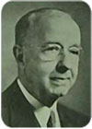

Was ist „Qualität“? Die Gurus meinen ...
Qualität …
… ist „Fitness for use“ (Funktionstüchtigkeit) [Juran, Joseph; 1904-2008]
… ist Nutzbarkeit für einen spezifischen Zweck
… ist die Erfüllung von Anforderungen [Crosby, Philip; 1926 - 2001]
… ist, wenn Produkte oder Dienstleistungen die Erwartung des Verbrauchers erfüllen [Feigenbaum, Armand V.; 1922 - 2014 )]
… ist, wenn Zufriedenheit erreicht wird [Shewhart, Walter A.; 1891-1967]
… braucht keine Definition. Sie entsteht durch Einstellung der Mitarbeiter eines Unternehmens [Deming, William E.; 1900 - 1993]
> Letztlich steht Kundenorientierung im Mittelpunkt
>> QM steht dem Marketing nahe!

Slide 10
Was ist „Qualität“? Formale Definitionen
DIN 55350:
„Qualität ist die Gesamtheit von Eigenschaften und Merkmalen eines Produktes oder einer Tätigkeit, die sich auf deren Eignung zur Erfüllung gegebener Erfordernisse bezieht“
DIN ISO 9126: (2005 durch ISO/IEC 25000 ersetzt)
Software-Qualität ist die Gesamtheit der Merkmale und Merkmalswerte eines Software-Produktes, die sich auf dessen Eignung beziehen, festgelegte oder vorausgesetzte Erfordernisse zu erfüllen

Slide 11
Was ist „Qualität“?
Software-Qualitätsmodelle
Allgemeine Begriffe sind für die Praxis untauglich, daher:
SWQ wird durch Q-Merkmale beschrieben (factors)
Q-Merkmale werden in Teilmerkmale bzw. Kriterien verfeinert
Die Kriterien sind oft softwareorientiert, die Merkmale meist benutzerorientiert
Die Teilmerkmale bzw. Kriterien werden durch Indikatoren bzw. Metriken mess- bzw. bewertbar gemacht
Diese Modelle werden als FCM-Modelle bezeichnet
Factor – Criteria - Metrics – Model
Ein FCM-Model bildet einen Baum bzw. ein Netz
Teilmerkmale (criterions) können weiter hierarchisch gegliedert sein

Slide 12
Was ist „Qualität“?
Software-Qualitätsmodelle
Einfaches Prinzip: Operationalisierung durch Bildung von Unterbegriffen bis Metriken angesetzt werden können
Software-Qualität
F
C
M
Q-Merkmal 1 (factor 1)
Q-Merkmal 2 (factor 2)
…
Q-Merkmal x (factor x)
Q-Merkmal n-1 (factor n-1)
Q-Merkmal n (factor n)
Q-Teilmerkmal 1 (criterion 1)
Q-Teilmerkmal 2 (criterion 2)
Q-Teilmerkmal 3 (criterion 3)
…
Q-Teilmerkmal n (criterion n)
Q-Indikatoren (metrics)
= wird bestimmt durch

Slide 13
Was ist „Qualität“? Formale Definitionen
ISO / IEC 25010 (früher z.T. ISO 9126) unterscheidet zwei Qualitäts- (Teil-) modelle:
Quality in Use
Q aus der Anwendersicht: Entscheidend für die Brauchbarkeit einer Softwarelösung in seinem Einsatzszenario
Product Quality (internal & external)
Beschreibt Q-Merkmale losgelöst vom Anwendungskontext aus der Anbietersicht bzw. aus der Sicht einer Produktspezifikation

Slide 14
Was ist „Qualität“? ISO / IEC 25010
Quality in Use
Benutzungsqualität
Effectiveness
Effektivität
Efficiency
Effizienz
Satisfaction
Zufriedenheit
Freedom from Risk
Risikofreiheit
Context Coverage
Kontext-Abdeckung
Effectiveness
accuracy and completeness with which users achieve specified goals
Efficiency
resources expended in relation to the accuracy and completeness with which users achieve goals
Usefullness/Nutzen
degree to which a user is satisfied with their perceived achievement of pragmatic goals, including the
results of use and the consequences of use
Trust / Vertrauen
degree to which a user or other stakeholder has confidence that a product or system will behave as
intended
Pleasure/Vergnügen
degree to which a user obtains pleasure from fulfilling their personal needs
Comfort / Komfort
degree of user-satisfaction with physical comfort
Economic risc mitigation
degree to which a product or system mitigates the potential risk to financial status, efficient operation, commercial property, reputation or other resources in the intended contexts of use
Health and safety risk mitigation
degree to which a product or system mitigates the potential risk to people in the intended contexts of use
Environmental risk mitigation
degree to which a product or system mitigates the potential risk to property or the environment in the
intended contexts of use
Context completeness
degree to which a product or system can be used with effectiveness, efficiency, freedom from risk and satisfaction in all the specified contexts of use
Flexibility
degree to which a product or system can be used with effectiveness, efficiency, freedom from risk and
satisfaction in contexts beyond those initially specified in the requirements
Notes:
Handbuch IT-Projektmanagement (Tiemeyer)
http://disciplinas.stoa.usp.br/pluginfile.php/294901/mod_resource/content/1/ISO%2025010%20-%20Quality%20Model.pdf

Slide 15
Was ist „Qualität“? ISO / IEC 25010
System/Software Product Quality
Functional Suitability
Funktionelle Eignung
Performance Efficiency
Compatability
Usability
Reliability
Zuverlässigkeit
Security
Maintain-ability
Portability
Functional completeness
Functional correctness
Functional appropriate-ness
Time-behaviour
Resource utilisation
Capacity
Co-existence (sharing resources with other systems)
Inter-operability (exchange information with other Systems)
Appropriate-ness
Angemessenheit
Recognisability
Learnability
Operability
User error protection Schutz vor Fehlbedienung
User interface aesthetics
Accessability
Maturity
Availability
Fault Tolerance
Recoverability
Confidentiality Vertraulichkeit
Integrity
Non-repudiation Zurechenbarkeit (Nichtabstreitbarkeit)
Accountability Verbindlichkeit
Authenticy
Modularity
Reusability
Analysability
Modifyability
Testability
Adaptability
Installability
Replaceability
Wart-barkeit
Brauchbarkeit
Übersetzungen aus: Pfeifer, Tilo; Schmitt, Robert (Hrsg.): Masing Handbuch Qualitätsmanagement. 6. Aufl, Hanser 2014
Notes:
http://iso25000.com/index.php/en/iso-25000-standards/iso-25010?limit=3&limitstart=0

Slide 16
Functional Suitability
This characteristic represents the degree to which a product or system provides functions that meet stated and implied needs when used under specified conditions.
This characteristic is composed of the following subcharacteristics:
Functional completeness
Degree to which the set of functions covers all the specified tasks and user objectives
Functional correctness
Degree to which a product or system provides the correct results with the needed degree of precision
Functional appropriateness
Degree to which the functions facilitate the accomplishment of specified tasks and objectives

Slide 17
Performance Efficiency
This characteristic represents the performance relative to the amount of resources used under stated conditions.
This characteristic is composed of the following subcharacteristics:
Time behaviour
Degree to which the response and processing times and throughput rates of a product or system, when performing its functions, meet requirements
Resource utilization
Degree to which the amounts and types of resources used by a product or system, when performing its functions, meet requirements
Capacity
Degree to which the maximum limits of a product or system parameter meet requirements

Slide 18
Compatibility
Degree to which a product, system or component can exchange information with other products, systems or components, and/or perform its required functions, while sharing the same hardware or software environment.
This characteristic is composed of the following subcharacteristics:
Co-existence
Degree to which a product can perform its required functions efficiently while sharing a common environment and resources with other products, without detrimental impact on any other product
Interoperability
Degree to which two or more systems, products or components can exchange information and use the information that has been exchanged

Slide 19
Usability
Degree to which a product or system can be used by specified users to achieve specified goals with effectiveness, efficiency and satisfaction in a specified context of use.
This characteristic is composed of the following subcharacteristics:
Appropriateness recognizability
Degree to which users can recognize whether a product or system is appropriate for their needs
Learnability
Degree to which a product or system can be used by specified users to achieve specified goals of learning to use the product or system with effectiveness, efficiency, freedom from risk and satisfaction in a specified context of use
Operability
Degree to which a product or system has attributes that make it easy to operate and control.
User error protection
Degree to which a system protects users against making errors
User interface aesthetics
Degree to which a user interface enables pleasing and satisfying interaction for the user
Accessibility
Degree to which a product or system can be used by people with the widest range of characteristics and capabilities to achieve a specified goal in a specified context of use

Slide 20
Reliability
Degree to which a system, product or component performs specified functions under specified conditions for a specified period of time.
This characteristic is composed of the following subcharacteristics:
Maturity
Degree to which a system, product or component meets needs for reliability under normal operation
Availability
Degree to which a system, product or component is operational and accessible when required for use
Fault tolerance
Degree to which a system, product or component operates as intended despite the presence of hardware or software faults
Recoverability
Degree to which, in the event of an interruption or a failure, a product or system can recover the data directly affected and re-establish the desired state of the system

Slide 21
Security
degree to which a product or system protects information and data so that persons or other products or systems have the degree of data access appropriate to their types and levels of authorization.
This characteristic is composed of the following subcharacteristics:
Confidentiality
Degree to which a product or system ensures that data are accessible only to those authorized to have access
Integrity
Degree to which a system, product or component prevents unauthorized access to, or modification of, computer programs or data
Non-repudiation
degree to which actions or events can be proven to have taken place, so that the events or actions cannot be repudiated later
Accountability
Degree to which the actions of an entity can be traced uniquely to the entity
Authenticity
Degree to which the identity of a subject or resource can be proved to be the one claimed

Slide 22
Maintainability
the degree of effectiveness and efficiency with which a product or system can be modified to improve it, correct it or adapt it to changes in environment, and in requirements.
This characteristic is composed of the following subcharacteristics:
Modularity
Degree to which a system or computer program is composed of discrete components such that a change to one component has minimal impact on other components
Reusability
Degree to which an asset can be used in more than one system, or in building other assets
Analysability
Degree of effectiveness and efficiency with which it is possible to assess the impact on a product or system of an intended change to one or more of its parts, or to diagnose a product for deficiencies or causes of failures, or to identify parts to be modified
Modifiability
Degree to which a product or system can be effectively and efficiently modified without introducing defects or degrading existing product quality
Testability
Degree of effectiveness and efficiency with which test criteria can be established for a system, product or component and tests can be performed to determine whether those criteria have been met

Slide 23
Portability
Degree of effectiveness and efficiency with which a system, product or component can be transferred from one hardware, software or other operational or usage environment to another.
This characteristic is composed of the following subcharacteristics:
Adaptability
Degree to which a product or system can effectively and efficiently be adapted for different or evolving hardware, software or other operational or usage environments
Installability
Degree of effectiveness and efficiency with which a product or system can be successfully installed and/or uninstalled in a specified environment
Replaceability
Degree to which a product can replace another specified software product for the same purpose in the same environment

Slide 24
Normenreihe ISO / IEC 250xx
ISO/IEC 25000 | 2014-03 | Software-Engineering – Qualitätskriterien und Bewertung von Softwareprodukten (SQuaRE) – Leitfaden für SQuaRE
ISO/IEC 25001 | 2007-02 | Software-Engineering – Qualitätskriterien und Bewertung von Softwareprodukten (SQuaRE) – Planung und Management
ISO/IEC 25010 | 2011-03 | System und Software-Engineering – Qualitätskriterien und Bewertung von System und Softwareprodukten (SQuaRE) – Qualitätsmodell und Leitlinien
ISO/IEC 25012 | 2008-12 | Software-Engineering – Qualitätskriterien und Bewertung von Softwareprodukten (SQuaRE) – Modell der Datenqualität
ISO/IEC 25020 | 2007-05 | Software-Engineering – Qualitätskriterien und Bewertung von Softwareprodukten (SQuaRE) – Qualitätsmessung – Messungsreferenzmodell und Leitfaden
ISO/IEC 25021 | 2012-11 | Software und System-Engineering – Qualitätsanforderungen und Bewertung von Software-Produkten (SQuaRE) – Elemente zur Qualitätsmessung
ISO/IEC 25030 | 2007-06 | Software-Engineering – Qualitätskriterien und Bewertung von Softwareprodukten (SQuaRE) – Qualitätsanforderungen
ISO/IEC 25040 | 2011-03 | Systems and Software Engineering – Systems and Software Quality Requirements and Evaluation (SQuaRE) – Evaluation process
ISO/IEC 25041 | 2012-10 | System und Software-Engineering – Qualitätskriterien und Bewertung von System- und Softwareprodukten (SQuaRE) – Evaluierungshandbuch für Entwickler, Ankäufer und unabhängige Gutachter
ISO/IEC 25045 | 2010-09 | Systems and Software Engineering – Systems and Software Quality Requirements and Evaluation (SQuaRE) – Evaluation module for recoverability
ISO/IEC 25051 | 2006-04 | Software-Engineering – Softwareproduktbewertung – Qualitätsanforderungen an kommerzielle serienmäßig produzierte Softwareprodukte (COTS) und Prüfanweisungen
ISO/IEC 25051 | 2014-02 | Software-Engineering – Softwareproduktbewertung – Qualitätsanforderungen an Ready to Use Software Produkte (RUSP) und Prüfanweisungen
ISO/IEC TR 25060 | 2010-07 | Qualitätskriterien und Bewertung von Softwareprodukten (SQuaRE) – Gemeinsames Industrieformat (CIF) zur Gebrauchstauglichkeit – Allgemeine Rahmenbedingungen für Informationen zur Gebrauchstauglichkeit
ISO/IEC 25062 | 2006-04 | Software-Engineering – Qualitätskriterien und Bewertung von Softwareprodukten (SQuaRE) – Gemeinsames Industrieformat (CIF) für Berichte über Gebrauchstauglichkeitsprüfungen
ISO/IEC 25063 | 2014-03 | System und Software-Engineering – Anforderungen und Bewertung der Produktqualität bei Systemen und Software (SQuaRE) – Allgemeines Industrieformat (CIF) für Bedienbarkeit: Beschreibung des Verwendungskontext
ISO/IEC 25064 | 2013-09 | System- und Software-Engineering – Qualitätskriterien und Bewertung von Softwareprodukten (SQuaRE) – Common Industry Format (CIF) für Bedienbarkeit: Bericht der Anwenderanforderungen

Slide 25
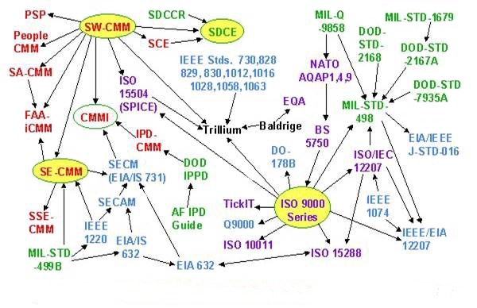
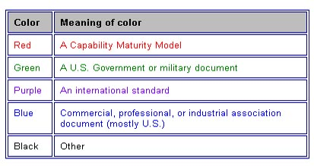
Standards …
Nach Sarah A. Sheard; Hughes Aircraft Space and Communications Group

Slide 26
Standards: Versuch einer Klassifizierung
Standards & Guidelines
Process Improvement and Internal Appraisal Methods
Contractor Selection Vehicles
SE-Life-Cycle Models
Systems Engineering Models
Quality Awards

Slide 27
Standards … Chaos vs. Qualität
Starrheit der Prozesse
nein
ja
Kreatives Chaos
Qualität
ja
Gesunder Menschenverstand
Nur mehr Chaos
Bürokratie
nein

Slide 28
Und dann wäre da noch Eines .....
Jedes Modell und jeder Standard kann hilfreich sein
Alle Modelle müssen mit Intelligenz und „Hausverstand“ verwendet werden
Der bekannteste und am weitesten verwendete Qualitätsstandard für „general use“ ist ISO 9001 bzw. 9004
Das bekannteste und am weitesten verwendete Modell für Software-Prozess-Verbesserung ist CMMI
Manche Modelle mögen besser für spezifische Aufgaben geeignet sein (wie Trillium für die Telecom`s)
Und ....
Modelle und Standards sind nicht notwendig für effektive Verbesserung

Slide 29
Und ein Zweites ...
Prozess-Verbesserung ist ein Wandel des Lifestyles
Silver Bullet = Wie Abmagerungskur …
95 % aller Abmagerer erreichen nach kurzer Zeit wieder ihr altes Gewicht
Prozessverbesserung aber wirkt wie der Wechsel des Lebensstils
60 % der Leute die ihren Lebensstil ändern und z. B. mehr Sport betreiben, halten ihr Gewicht ....

Slide 30
Begriffe, die man kennen sollte
Messbarkeit ist entscheidend: Factor Criterion Metric
FURPS, DGQ, McCall
Goal-Question-Metric
ISO 900n: Entwicklung, Zertifizierung, AUDIT ; ISO/IEC 90003, ISO/IEC 13485
TQM, Deming-Rad, FMEA/RPZ; Kaizen/KVP; Muda, Poka-Yoke, Kanban
QFD
EFQM/EQA
House of Quality
Ishikawa-Diagramm
KANO-Modell
Einige davon folgen als
Flash

Slide 31
SW-Qualitätsmodelle: FURPS (HP, etwa ab 1985)
FURPS
Quality
Functionality
Usability
Reliability
Performance
Supportability
Feature set
Human Factors
Frequency/severity of failure
Speed
Testability
Capabilities
Aesthetics
Recoverability
Efficiency
Extensibility
Generality
Consistency
Predictability
Resource consumption
Adaptability
Security
Documentation
Accuracy
Thruput
Maintainability
Mean time of failure
Response time
Compatability
Configurability
Zu jedem der 27 Q-Faktoren gibt es Metriken
Serviceability
Installability
Im Mittelpunkt steht der Kundenwunsch:
HP-Systeme sollen ...
Funktionalität bieten
Leicht bedienbar sein
Zuverlässig sein
Schnell sein
Gute Unterstützung bieten
Localizability
HP 1986: HP produziert nicht, HP IST Qualität:
Geradezu legendäre Drucker (Laserjet), Festplatten, PC, MDT (HP 3000, HP 6000)

Slide 32
SW-Qualitätsmodelle: GQM Goal-Question-Metric
GQM
Ist ein Vorgehensmodell, dessen Anwendung zu einem entwicklungsspezifischen Qualitätsmodell führt
Sechs Schritte:
Definiere die Auswertungsziele für alle entwicklungsspezifischen Q-Merkmale, deren Erfüllung nachzuweisen ist
Leite alle ^{Fragestellungen} ab, die zu einer Quantifizierung dieser Auswertungsziele beitragen können
Leite alle Maße ab, die Informationen zur Beantwortung der Fragestellungen beitragen können
Entwerfe einen Mechanismus, der die möglichst genaue Erfassung (Messung) der in (3.) definierten Maße erlaubt
Validiere die Messwerte bezüglich aller primitiven¹⁾ Maße
Interpretiere die Ergebnisse
1) Primitiv im Sinn von grundlegend, einzeln. Beispiel: Fehler/1000 Lines of Code … primitiv: Fehler, zweites: Lines of Code … also z.B. die einzelnen „Bestandteile“ einer Kennzahl

Slide 33
Erweitertes GQM: Daimler Benz
GQM
Schwierigkeit bei GQM: Aus Auswertungszielen direkt Fragestellungen abzuleiten
Lösung Daimler Benz: Zwischenschaltung eines Qualitätsbaumes
Auf Zwischenprodukt - Ebene
Goal …………….
Wir untersuchen Produkte und …
Q-Bäume ….
Q-Baum ….
Q-Baum für die Analyse
Q-Baum für den Quellcode
Testbarkeit
Wartbarkeit
…..
…..
…..
…..
Strukturiertheit
…..
Innere Struktur
…..
Question ……
Größe des Programms?
Metrics ……
Anzahl der LOC, FP, …

Slide 34

Das KANO-Modell oder: „über die Entwicklung von Qualitätsanforderungen über die Zeit“
KANO
Heute Begeisterungs-faktor, morgen Selbstverständ-lichkeit
→ Ständige Verbesserung ist notwendig
Kundenzufriedenheit
positiv
Begeisterungsfaktoren (Delighters, „excitement generators“)
neu
unerwartet
nicht ausgesprochen/bewusst
Erfüllungsgrad
negativ
Zeit
positiv
Leistungsfaktoren (Performance needs)
erwartet
ausgesprochen
bewusst
Basisfaktoren (Basic needs)
selbstverständlich
erwartet
zum Teil nicht bewusst
negativ
Noriako KANO, geb. 1940, UNI Tokyo

Slide 35
Total Quality Management
TQM
Entstanden in Japan
Ideen der amerikanischen Autoren
Crosby
Deming
Feigenbaum und
Juran
wurden mit der japanischen Kultur und Ansätzen von
Ishikawa und Imai verschmolzen
ISO 900x:2000 hat viele Ansätze übernommen, daher viel Übereinstimmung in den Grundsätzen

Slide 36
Total Quality Management
TQM
Zentrales Ziel: Qualität aus der Sicht des Kunden
Erwartungen:
Geänderte Verhaltensweisen führen zu
Höherer Mitarbeiterzufriedenheit
Gesteigerte Produktivität → reduzierte Kosten
Kürzere Entwicklungszeiten
Ein solches Konzept muss aktiv gestaltet, eingeführt, aufrecht erhalten und „gelebt“ werden. Das ist Aufgabe des Managements.

Slide 37
Total Quality Management at a glance …
TQM
bereichs- und funktionsübergreifend
kundenorientiert
Einbeziehung aller Mitarbeiter
Prozessqualität
Produktqualität
kontinuierliche Q-Verbesserung
T
Q
M
Vorbildfunktion des Managements
Q wird bei Managemententscheidungen gleichberechtigt zu Kosten und Terminen bewertet

Slide 38
Tradition versus TQM (1)
TQM
Traditionelle Software-Entwicklung | Total Quality Management
Technikorientierte Produktentwicklung | Kundenorientierte Produktentwicklung
Produktorientierte QS | Prozessorientiertes Q-Management
Qualität als zusätzliche Produkteigenschaft | Qualität als zentrale Produkteigenschaft
Qualität als Aufgabe einzelner Mitarbeiter | Qualität als Aufgabe aller Mitarbeiter
Kunden sind externe Einkäufer | Internes Kunden-Lieferanten- Verhältnis
Radikale, revolutionäre Veränderungen | inkrementelle, evolutionäre Verbesserungen
Veränderungen sind stabil | Veränderungen müssen stabilisiert werden
Personenabhängiges Erfahrungswissen als Entscheidungsgrundlage | Nachprüfbare Fakten als Entscheidungsgrundlage

Slide 39
Tradition versus TQM (2)
TQM
 | Traditionelle QS | Total Quality Management
Ziele | Bessere Produkte Geringere Kosten | Besseres Unternehmen Kundenzufriedenheit Flexibilität
Orientierung | Produkt | Markt Prozess
Organisation | Starke Positionierung der QS | Alle Tätigkeiten sind auf Qualität fokussiert
Q-Verantwortung | Q-Beauftragter | Linienmanagement Jeder Mitarbeiter
Methode | Messungen Kontrollen Fehlererfassung und Fehlerauswertung | Institutionalisiertes Programm zur Fehlerreduktion Prozessüberwachung und Prozessoptimierung Optimierung im eigenen Tätigkeitsbereich

Slide 40
Das DEMING-Rad plan-do-check-act
TQM
Ständige Verbesserung
TQM
verbessern
planen
überprüfen
handeln
QS
Qualitätsbewusstsein

Slide 41
TQM-Prinzipien
TQM
Prinzip des Primats der Qualität
Alle Prozesse einer Organisation sind Q-Prozesse
Jeder an einem Prozess beteiligte Mitarbeiter soll seine Arbeit sofort beim ersten Mal und jedes Mal erneut wieder richtig tun: Keine Verschwendung, keine Nacharbeit
Beispiel EDV: Stellt ein Programmierer fest, dass der Entwurf spätere Änderungen verhindert, dann soll er die Entwicklung stoppen können *
Prinzip der Zuständigkeit aller Mitarbeiter_innen
Q ist nicht nur Aufgabe einer Q-Abteilung, diese ist überflüssig! **
Jede Führungskraft muss es dem Personal ermöglichen, in ihrer Arbeit keine bzw. möglichst wenig Fehler zu machen
Jeder Mitarbeiter versteht Qualität als integralen Bestandteil seiner Arbeit
* verbreitete Praxis: der störungsfreie Ablauf der Entwicklung hat Vorrang vor grundlegenden Verbesserungsvorschlägen. Fehler werden mitgeschleppt, die dann – wenn es gar nicht mehr geht – aufwendig nachgearbeitet werden müssen.
Fehler werden eher an den Symptomen als an der Ursache bekämpft.
** zumindest was die klassischen QS-Tätigkeiten betrifft. Als Stabstelle zur ständigen Verbesserung behält sie nach Meinung des Autors ihren Sinn (z.B. zum Verbreiten des TQM-Gedankengutes)

Slide 42
TQM-Prinzipien (2)
TQM
Prinzip der ständigen Verbesserung (KVP / Kaizen)
Verbesserung in kleinen, aber kontinuierlichen Schritten
Nicht kurzfristige Ergebnisse, Leistung und Kontrolle, sondern langfristige Perspektiven und Verhaltensänderungen stehen im Mittelpunkt
Gewachsene Strukturen und soziale Systeme sollen für QM nutzbar gemacht werden: Teamarbeit, ständiges Lernen, offenes Klima
Motto: Jeder Tag bringt eine konkrete Verbesserung im Unternehmen

Slide 43
TQM-Prinzipien (3)
TQM
Prinzip der Kundenorientierung
Primäres Ziel: Kundennutzen und Kundenzufriedenheit
Die SW-Entwickler müssen verstehen, welche Aufgabe der Kunde mit der Software erfüllen will
Die Entwicklung muss daher eng mit dem Marketing und dem Kundendienst/Support zusammenarbeiten
Bei der Entwicklung von Individualsoftware muss der Kunde bei der Erkennung und Formulierung seiner Bedürfnisse unterstützt werden
Die Entwicklung von Standard-Software setzt intensive Marktstudien voraus, um die Bedürfnisprofile der Hauptzielgruppen zu ermitteln

Slide 44
TQM-Prinzipien (4)
TQM
Prinzip des internen Kunden-Lieferanten-Verhältnisses
Kundenorientierung gilt nicht nur für externe Kunden
Jeder Mitarbeiter, der für einen anderen eine Leistung erbringt, ist ein Lieferant
Solche Leistungen sollen wie externe Leistungen formell abgenommen und übergeben werden
Jedes Team, jeder Mitarbeiter ist somit für die Qualität seines Leistungsteiles selbst verantwortlich
Alle beteiligten Teams / Mitarbeiter werden auf den Erfolg des jeweils nächsten Teams in der Wertschöpfungskette verpflichtet

Slide 45
TQM-Prinzipien (5)
TQM
Prinzip der Prozessorientierung
Fehler werden als Defizite des Entwicklungsprozesses angesehen
Fehlerursachen werden ermittelt und behoben
SW-Erstellung wird als reproduzierbarer und verbesserungsfähiger Prozess gesehen
Qualität entsteht nicht mehr zufällig, sondern ist Ergebnis eines geplanten Prozesses
Fehlervermeidung vor Fehlerbehebung
Produktprüfung dient der Überprüfung der Prozessqualität

Slide 46
Typische Konzepte des TQM um die Prinzipien zu erreichen Qualitätszirkel und QFD
TQM
Qualitätszirkel
Dienen der Erreichung der Prinzipien
Primat der Qualität (alle Prozesse sind Q-Prozesse, …)
Zuständigkeit aller Mitarbeiter
Ständige Verbesserung
Vorgehen:
Üblicherweise wöchentliche „Besprechung“ mit dem Ziel, die im Arbeitsbereich auftretenden Q-Probleme zu lösen
Verbesserungen werden meist durch das Team selbst durchgeführt
Erfolgskontrolle (auch durch das Team selbst)

Slide 47
Typische Konzepte des TQM um die Prinzipien zu erreichen
TQM
Typische Arbeitsweise von Qualitätszirkeln:
1.) Problemidentifikation und Auswahl
Auswahl zu untersuchender Probleme
Einsatz von Kreativitätstechniken (z. B. Brainstorming) zur Problemidentifikation
Priorisierung der Probleme (z. B. mittels Pareto-Analyse)
2.) Problembearbeitung
Genehmigung durch Entscheidungsstelle
Abstimmung mit anderen Q-Zirkeln
Trennung: Haupt- / Nebenursachen (Ishikawa-Diagramm)
Ziele festlegen
Lösungen suchen
Alternativen bewerten und Lösungen auswählen

Slide 48
Typische Konzepte des TQM um die Prinzipien zu erreichen
TQM
3.) Ergebnispräsentation
Lösung dem Entscheiderkreis präsentieren und Umsetzung vorbereiten
4.) Einführung und Erfolgskontrolle
Lösung einführen
Dokumentation von Problem, Lösungsweg und Ergebnis
Erfolgskontrolle (möglichst quantitativ)
Generalisierung (Übertragen auf andere Organisationsteile)

Slide 49
Typische Konzepte des TQM um die Prinzipien zu erreichen
TQM
QFD Quality Function Deployment („Entfaltung der Qualitätsfunktion“)
HIN SHITSU KI NO TEN KAI
Qualität, Merkmale, Attribute, Güteerkennung
Funktion, Mechanisierung, Tätigkeit
Verteilung, Diffusion, Entwicklung, Evolution

Slide 50
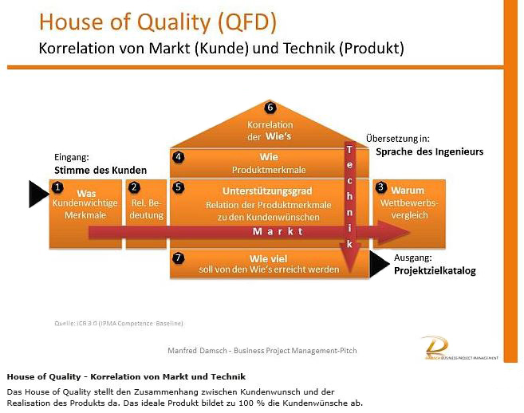
QFD Quality Function Deployment
TQM
Unterstützt die Prinzipien
Kundenorientierung
Internes Kunden-Lieferanten-Verhältnis
Prozessorientierung
Ist ein Entscheidungs- und Dokumentationsverfahren für Teams
Ausgehend von Kundenwünschen („voice of the customer“) werden mit Hilfe von Matrizen systematisch Produkteigenschaften abgeleitet die dann zu einer Komponenten-, Prozess-, und Produktionsplanung führen
Ziel: Beziehung zwischen „Customer Needs“ und Umsetzungsalternativen aufzeigen
Zentrales Visualisierungs-Instrument: „House of Quality“

Slide 51
QFD Quality Function Deployment
TQM
Vorgehensweise (1):
4.) Ermittlung der technischen Merkmale zur Realisierung der Kundenanforderungen
1.) Kundenanforderungen auflisten
4 Wie?
3.) Wettbewerbsvergleich vornehmen, um Ziele für die Positionierung am Markt vorzugeben
1 Was?
2
3
2.) Kundenanforderungen gewichten So kann man sich bei der Produktentwicklung auf das Wesentlich konzentrieren (Pareto-Prinzip)
5 Wieviel?
5.) Zielgrößen für die technischen Merkmale liefern, Richtwerte für ihre Erfüllung

Slide 52
QFD Quality Function Deployment
TQM
Vorgehensweise (2):
7.) Beziehungen in die Matrix eintragen:
- welche Kundenanforderungen werden durch welche technischen Merkmale realisiert
- Eintragen von Beziehungssymbolen oder numerischen Werten an den Kreuzungspunkten
- Überprüfen, ob eine Kundenanforderung vergessen wurde (kein Wert/Symbol in Reihe)
Überprüfen, ob ein technisches Merkmal vorhanden ist, das keine Beziehung zu Kundenan- forderungen hat (= Spalte ist leer)
6.) Abhängigkeiten zwischen technischen Merk- malen ermitteln ( + / - )
6
4 Wie?
1 Was?
2
7 Beziehungen
1 Was?
2
3
5 Wieviel?

Slide 53
QFD Quality Function Deployment
TQM
Vorgehensweise (3):
8.) Die Bedeutung der technischen Merkmale ergibt sich aus der Summe der Produkte der Gewichte einer Kundenan- forderung und dem Faktor der Beziehung.
Eine hohe Bewertung erhalten also die Merk- male, die
- mit hoch gewichteten Anforderungen oder
- mit sehr vielen Anforder- ungen in Beziehung stehen
6
4 Wie?
1 Was?
2
7 Beziehungen
1 Was?
2
3
5 Wieviel?
9.) Ein Wettbewerbsvergleich zu den technischen Merkmalen liefert vergleichende Analysen bzgl. Des Handlungsspielraumes.
9
8

Slide 54
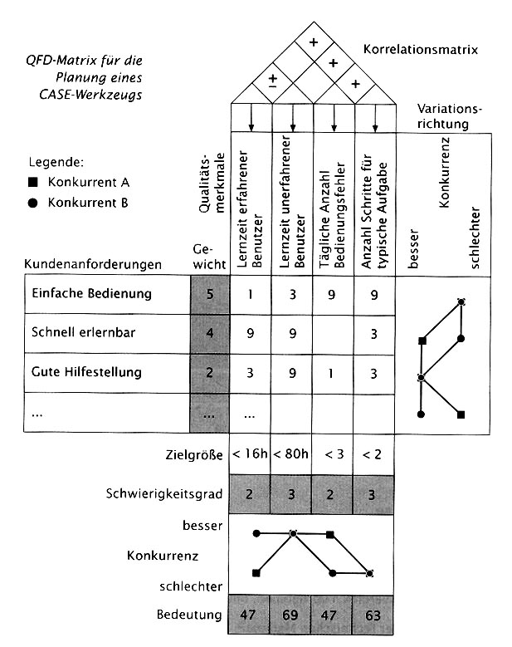
QFD Quality Function Deployment
TQM
Beispiel: Planung eines CASE-Werkzeuges
Durchschnittswert als Entwicklungsziel
Wie leicht zu erfüllen? 1= leicht, 3 = schwierig
Bedeutung der Q-Merkmale für die Umsetzung der Kundenanforderung 9 = stark, 1 = schwach

Slide 55
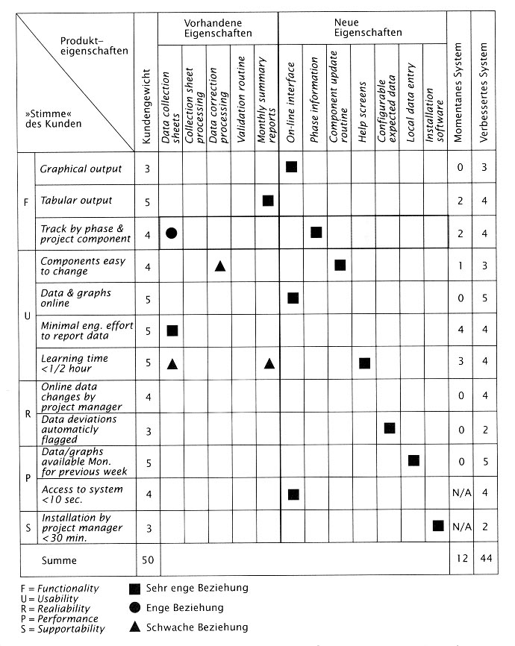

QFD Quality Function Deployment
TQM
Eigenschaften vorhandenes – neues Produkt
Beispiel: Vereinfachte QFD-Matrix (von Grady) für die Weiterentwicklung eines SW-Produktes
Bewertungsskalen für Kundengewicht und Erfüllungsgrad (2 Spalten ganz rechts) sind gleich.
Altes System konnte einige Kundenwünsche gar nicht erfüllen. Neues System kommt mit 44 Punkten fast an das Kundenideal.
Amazon, 15.04.2017
Grady, R.B.: Practical Software Metrics for Project Management and Process Improvement, Englewood Cliffs; Prentice Hall 1992, S. 33f.

Slide 56
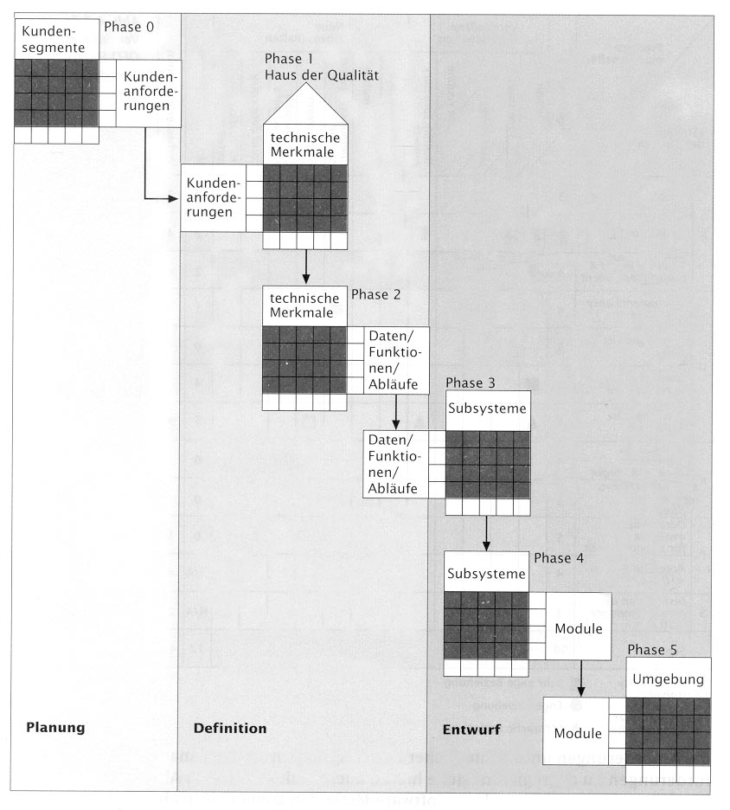
QFD Quality Function Deployment
TQM
Vorgehensweise (4):
6
Einbettung des „House of Quality“ in einen Software-Entwicklungsprozess mit QFD-Matrizen:
So können vorher noch Anforderungen unterschiedlicher Kundengruppen zu Kundenanforderungen aggregiert werden, bzw. nachfolgend die Ergebnisse zu weiteren stufenweisen Detaillierungen herangezogen werden.

Slide 57
Weitere typische TQM - Methoden
TQM
5W – Fragen:
1. Frage: Warum steht die Maschine still?
1.Antwort: Die Sicherung ist wegen Überlast durchgebrannt
2.Frage: Warum ist die Sicherung durchgebrannt?
2.A.: Das Lager war nicht richtig geölt
3.F.: Warum war das Lager nicht richtig geölt?
3.A.: Die Ölpumpe hat nicht richtig gearbeitet!
4.F.: Warum hat ...
4.A.: Die Pumpenachse war verschlissen..
5.F.: Warum war ...
5.A.: Es kam Schmutz ins Lager
Erkenntnis: Nicht nur die Sicherung wechseln ... Die Ursache finden und an der Wurzel packen!

Slide 58
Weitere typische TQM - Methoden
TQM
Pareto-Analyse oder 80:20-Regel (1)
Ist eine Entscheidungshilfe, welche Probleme man zuerst lösen soll
20 % der Fehlerursachen erzeugen 80 % der Fehler und der Kosten
Bzw. 80 % der Fehler können mit 20 % des Gesamtaufwandes behoben werden

Slide 59
Weitere Typische TQM – Methoden: Pareto (2)
TQM
Durchführung der Pareto-Analyse:
Voraussetzung:
Daten gehören alle zur selben allgemeinen Klasse (z.B. nicht Liste der Hauptfehler mit detaillierten Daten von Syntaxfehlern kombinieren)
Schritte
Auswahl der Parameter, der als Sortierkriterium genutzt wird (z.B.: Anzahl der Fehler pro Fehlerkategorie)
Zählen der Anzahl der Elemente in jeder Kategorie
Berechnung der Prozentwerte
In einem Histogramm werden Teilmengen nach fallender Größe von links nach recht geordnet
Zusätzlich kann eine Summenkurve aufgetragen werden

Slide 60
Weitere typische TQM –Methoden: Pareto (3)
TQM
100
80
60
Auswirkung in %
Pareto-Diagramm
40
D
E
F
G
H
A
B
C
Fehlerursachen (Reihung nach Häufigkeit)

Slide 61
Weitere typische TQM - Methoden
TQM
FMEA Fehler-Möglichkeits- und Einfluss-Analyse
Failure Mode and Effect Analysis
Fehler frühzeitig erkennen
Risiken bewerten
Gegenmaßnahmen zur Vermeidung entwickeln
Fehlervermeidung statt späterer Beseitigung
Je nach Betrachtung:
System-FMEA
Betrachtet das Zusammenwirken von Komponenten eines Systems
Konstruktions-FMEA
Einzelne Teile eines Systems werden in Hinblick auf Konstruktions- oder Produktionsfehler betrachtet
Prozess-FMEA
Betrachtet den Fertigungs- bzw. Montageprozess
https://www.qz-online.de/qualitaets-management/qm-basics/methoden/fmea/artikel/fehlermoeglichkeits-und-einflussanalyse-fmea-nach-qs-9000-270675.html?article.page=3 [15.04.2017]

Slide 62
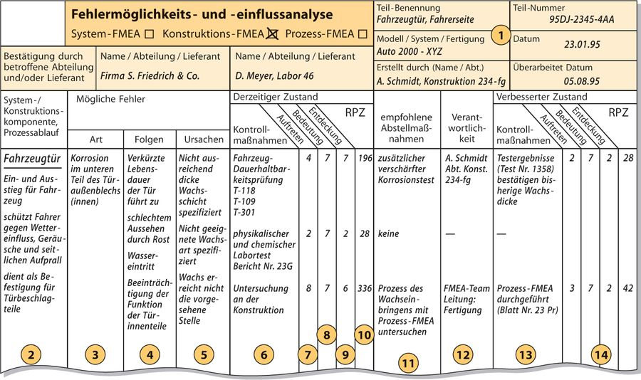
weitere typische TQM – Methoden: FMEA (2)
TQM
https://www.qz-online.de/qualitaets-management/qm-basics/methoden/fmea/artikel/fehlermoeglichkeits-und-einflussanalyse-fmea-nach-qs-9000-270675.html?article.page=3 [15.04.2017]

Slide 63
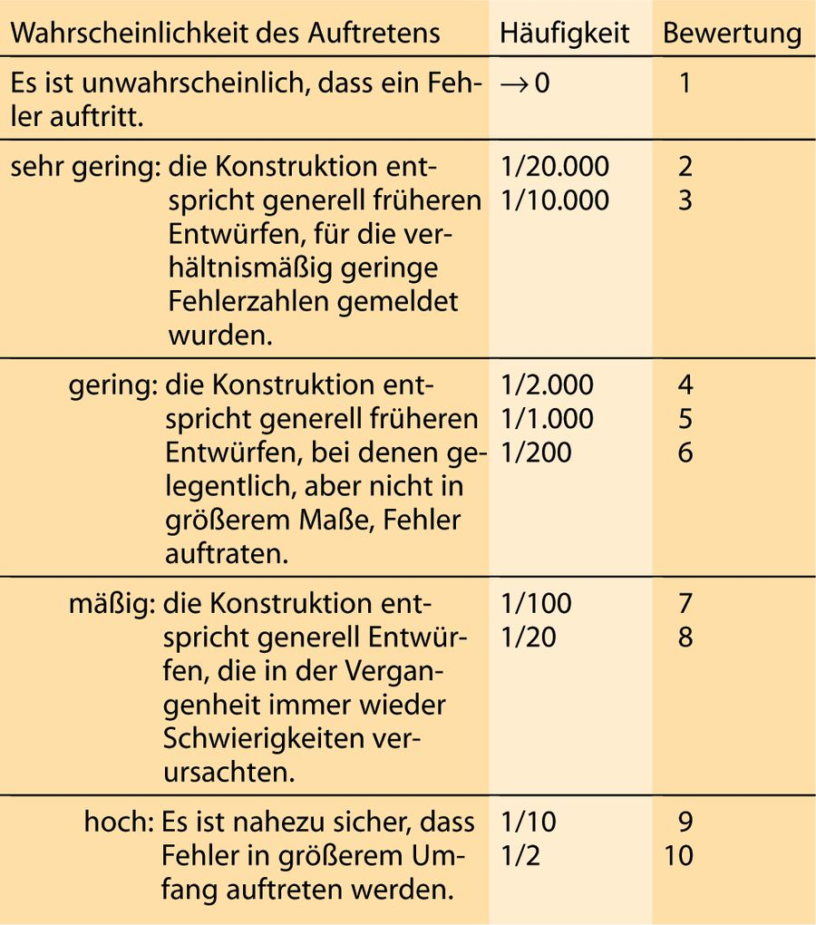
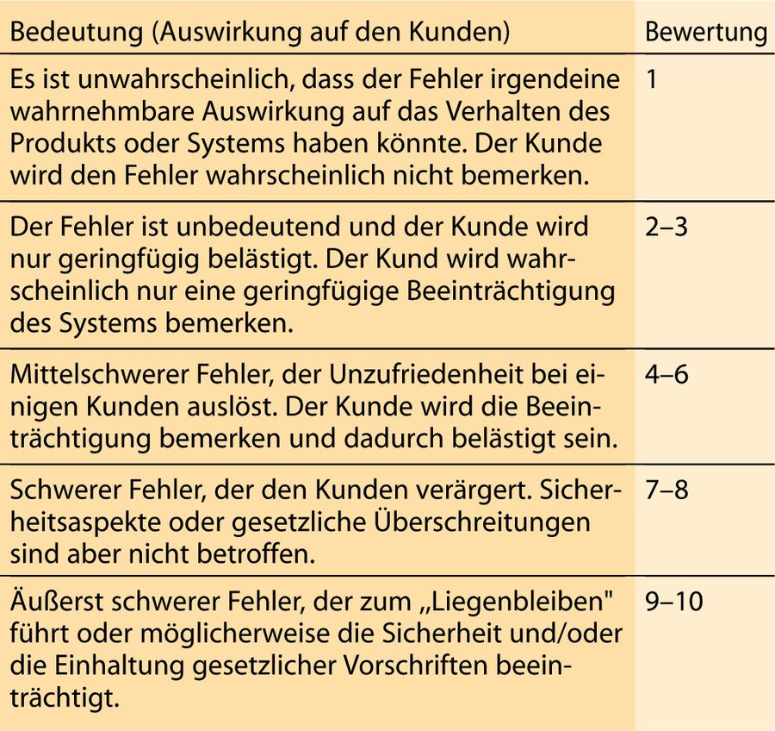
weitere typische TQM – Methoden: FMEA (3)
TQM
Zu : Wahrscheinlichkeit des Auftreten
Zu : Bedeutung für den Kunden
https://www.qz-online.de/qualitaets-management/qm-basics/methoden/fmea/artikel/fehlermoeglichkeits-und-einflussanalyse-fmea-nach-qs-9000-270675.html?article.page=3 [15.04.2017]

Slide 64
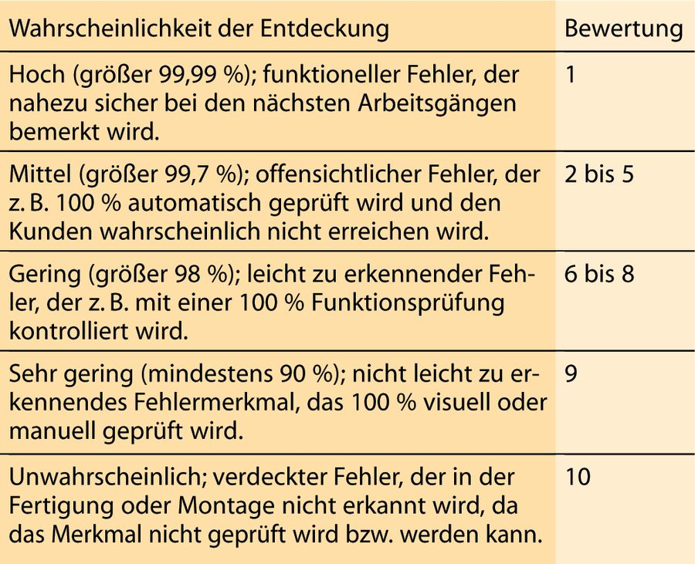
weitere typische TQM – Methoden: FMEA (4)
TQM
Zu : Entdeckungs-Wahrscheinlichkeit
https://www.qz-online.de/qualitaets-management/qm-basics/methoden/fmea/artikel/fehlermoeglichkeits-und-einflussanalyse-fmea-nach-qs-9000-270675.html?article.page=3 [15.04.2017]

Slide 65
Weitere typische TQM -Methoden
TQM
Ishikawa-Diagramm:
Das Ishikawa-Diagramm von Kaoro Ishikawa 1953 (Ursache-Wirkungs-Diagramm, Fishbone Chart)
Zu einem Problem (Wirkung) werden die Hauptursachen identifiziert und weiter verfeinert

Slide 66
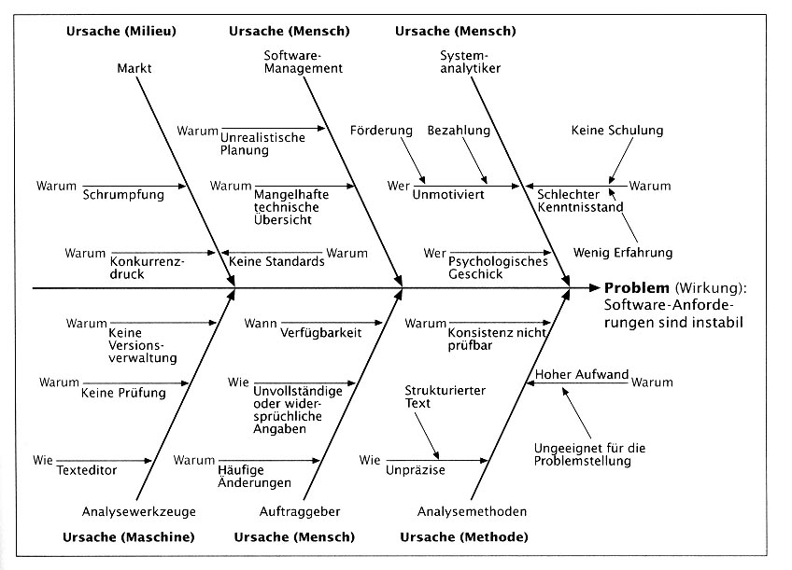
weitere typische TQM –Methoden: Ishikawa (2)
TQM
Ishikawa-Diagramm:

Slide 67
weitere typische TQM –Methoden: Ishikawa (3)
TQM
Erstellung eines Ishikawa - Diagramms
Definieren des Problems und am „Kopf des Fisches“ eintragen
Aufführen der Hauptursachen an den Gräten
6M: Mensch, Maschine, Methode, Material, Mileu, Messung
Nebenursachen an Gräten-Verzweigungen eintragen
6W: Was, Warum, Wie, Wer, Wann, Wo
Hier kann Brainstorming helfen
Hilfsmittel: Pinwand, Kärtchen, Nadeln, weniger: Software
Wie: Durch Pausen/Auflockerungen strukturierte Sitzungen (Unterbewusstsein soll Zeit zur Verarbeitung haben)

Slide 68
weitere typische TQM –Methoden: Ishikawa (4)
TQM
Anhand des Diagramms wird versucht, die tatsächlichen Ursachen zu identifizieren
Die Erstellung des Diagramms verhindert, dass man sich gleich auf einige wenige, vielleicht falsche Ursachen konzentriert
Vorteil: ganzheitliche Betrachtung aller Problemaspekte
Allein die Erarbeitung des Diagramms bringt wertvolle Lerneffekte:
Aufzeigen von Kenntnislücken
Rahmen für Gruppendiskussion

Slide 69
weitere typische TQM –Methoden: Ishikawa (4)
TQM
Bei der Ishikawa-Methode zu beachten:
Auf gute „Mischung“ der Teammitglieder achten
Klare Aufgabenstellung
Nur einsetzen, wo auch sinnvoll! Sonst Gefahr der Ablehnung der Methode als Spielerei
Wechselwirkung zwischen den Ursachen ist nicht bzw. nur schwer darstellbar
Zeitliche Abhängigkeiten sind nicht darstellbar

Slide 70






Typische Konzepte des TQM um die Prinzipien zu erreichen
Toyota 3M
Der Toyota (Toyoda) - Weg
MURI
Überlastung
Overload
MURA
Unausgeglichenheit
Imbalance
MUDA
Verschwendung
Wastefullness

Slide 71
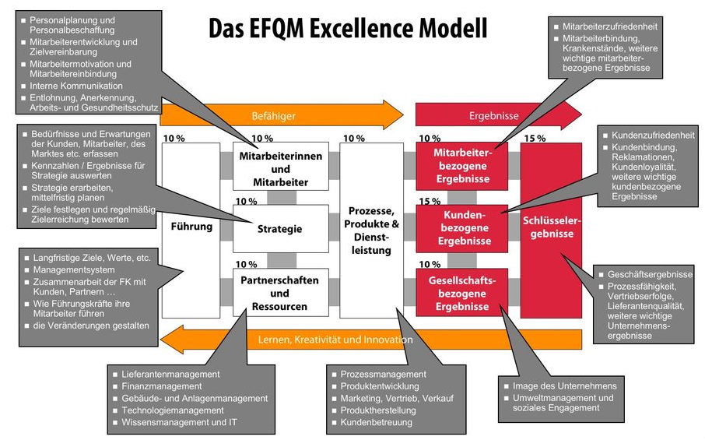
TQM messbar machen: …
TQM
Anha
http://www.mi-bochum.de/wissen/efqm-excellence-modell/ [15.04.2017]

Slide 72
Offene Baustellen
Werkstätte
offen:
ISO 900x
ISO 90000
13485
Poke-Yoke

